Slide 1

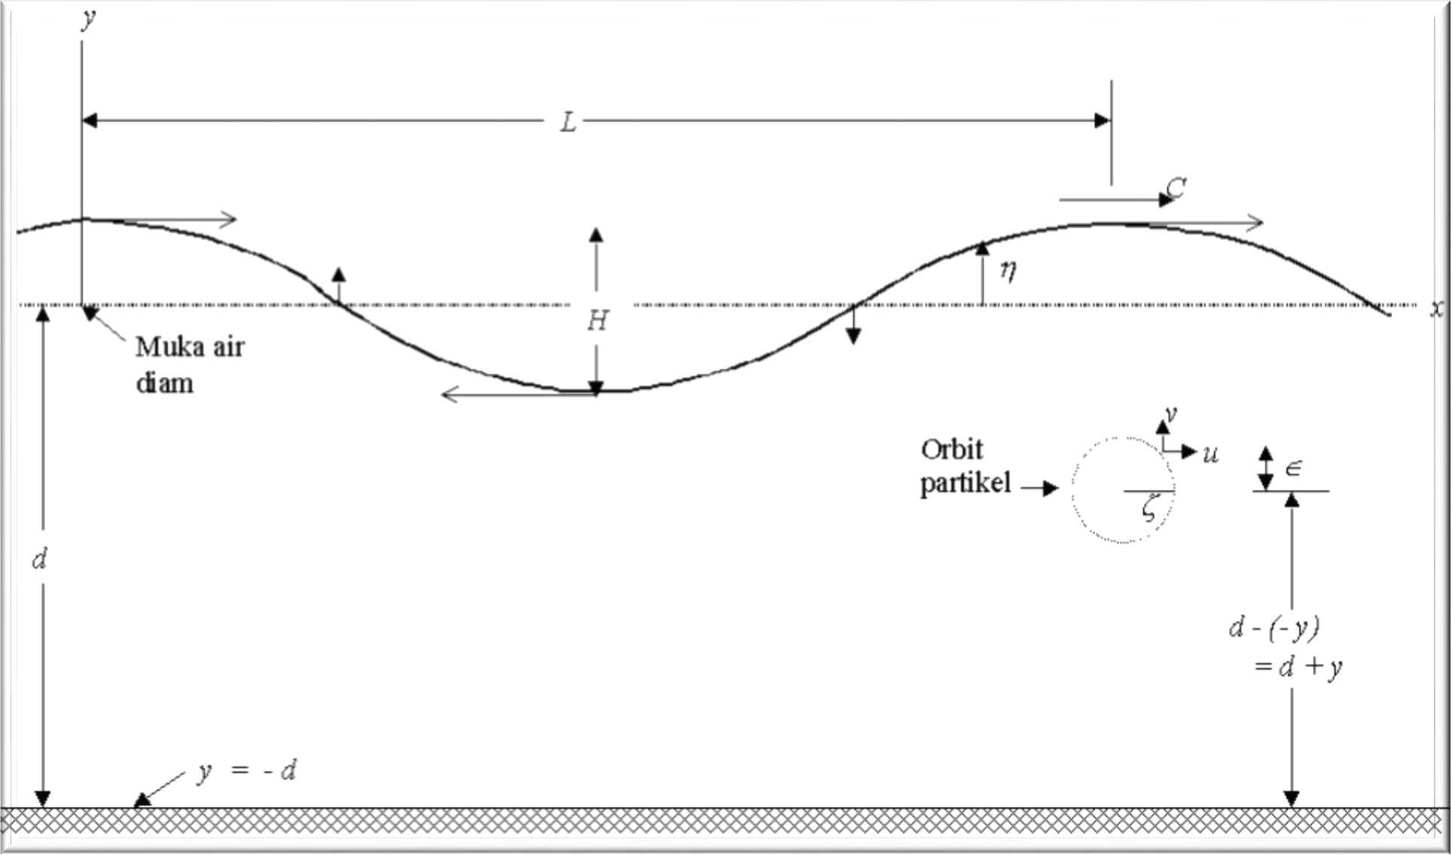
TEORI GELOMBANG AIRY

Slide 2



dengan :
H
a L C T
σ
= tinggi gelombang = 2a
= amplitudo gelombang
= panjang gelombang = C.T
= cepat rambat gelombang =
= periode gelombang
= frekuensi angular = 2π/ T
g.h

Slide 3

d = kedalaman air
k = angka gelombang = 2π/ L
η(x,t) = fluktuasi muka air terhadap muka air rerata
ζ = koordinat horizontal partikel air
ε = koordinat vertikal partikel air
u = kecepatan partikel air arah horizontal v = kecepatan partikel air arah vertikal

Slide 4


A. KECEPATAN PARTIKEL AIR
Komponen horizontal dan vertikal dari kecepatan partikel, mempunyai bentuk berikut ini.
π H
cosh k(d + y)
⎛
⎞
cos (kx - σt ) .......... .(1)
u =
⎜
⎟
⎝
T
⎠
sinh kd
π H
sinh k(d + y)
⎛
⎞
(
kx- σt ) .......... .
(
2)
V =
⎜
⎟
sin
⎝
T
⎠
sinh kd

Slide 5

c
Y = 0
U (y)
v (y)
Y = -L/2
Gbr: Distribusi kecep partikel pd kedalaman
Kecep partikel maks di permuk air, semakin berkurang, bernilai nol pd kedalaman relatif d/L = 0,5 d = L/2
y = - d
y = - L/2

Slide 6


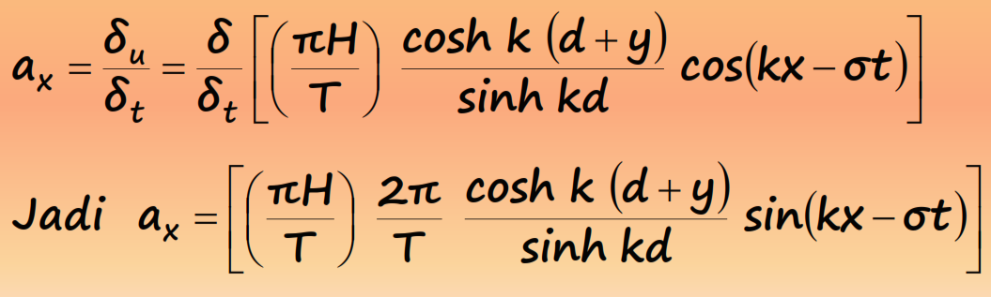
B. PERCEPATAN PARTIKEL AIR
Percep. Partikel zat cair diperoleh dari mendifrensialkan pers (1) dan (2) thd t

Slide 7
cosh k (d + y)
Percep. Partikel air dalam arah x = a_{x}
⎛
2
⎞
⎜
2π H
⎟
sin(kx − σt )
a =
......(3)
x
⎜
2
⎟
T
sinh kd
⎝ ⎠
Percep. Partikel air dalam arah vertikal :
⎛
2
⎞
sinh k(d + y)
δ
v
⎜
2π H
⎟
cos(kx − σt )
a =
= −
...(4)
y
⎜
2
⎟
δ_{t}
T
sinh kd
⎝
⎠

Slide 8




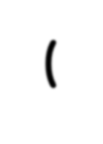
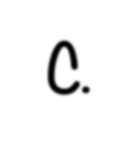
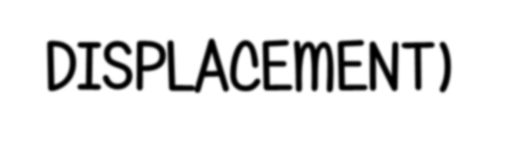



Parameter penting lainnya dari gelb amplitudo kecil adalah perpindahan partikel air di dalam gelb.
υ
ε
u
Lintsn grk partkl air yg
ξ
berputar mengelilingi
kedudukan reratanya

Slide 9
υ
ξ
Ordinat horizontal = ξ
dan ordinat vertikal = ε
u
ε
_{u =} δξ
_{v =} δε
;
δt
δt
Integrasi dari hub tsb,
maka: ξ = ∫ u dt
; ε = ∫ v dt
ξ = −^{H cosh k (d + y)} sin(kx − σt)......(5)
2 sinh kd
ε = ^{⎛H ⎞ sinh k(d + y)}cos(kx − σt )...(6)
⎜ ₂ ⎟
⎝ ⎠
sinh kd

Slide 10
Selama penjalaran gelb dari laut dalam ke laut dangkal, orbit partikel mengalami perubahan bentuk.
Di laut dalam orbit perpindahan partikel berbentuk lingk pd seluruh kedalaman.
Di laut transisi dan laut dangkal lintasan partikel benbentuk ellips. Semakin besar kedalaman laut, bentuk ellips semakin pipih, dan di dasar laut gerak partikel adalah horizontal.

Slide 11


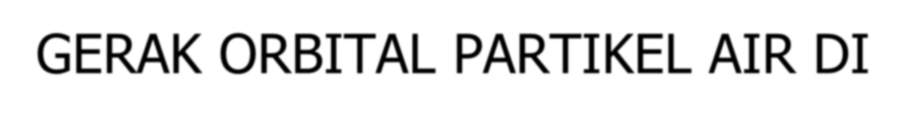


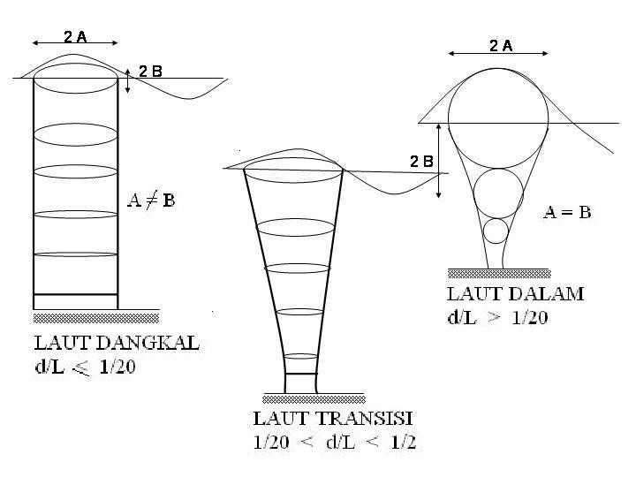
GERAK ORBITAL PARTIKEL AIR DI LAUT DANGKAL, TRANSISI DAN DALAM
1/2

Slide 12
CEPAT RAMBAT GELOMBANG DAN PANJANG GELOMBANG
Cepat rambat gelombang (C)
C = ^{gT} tanh ^{2 πd} = ^{gT} tanh kd 2 π L 2 π
Panjang gelombang (L)
gT² 2 π
2 πd gT²
L 2 π
L=
tanh
=
tanh kd

Slide 13
KLASIFIKASI GELOMBANG MENURUT KEDALAMAN RELATIF
Berdasarkan kedalaman relatif, gelombang dapat diklasifikasikan menjadi 3 macam, yaitu:
Glbang di laut dangkal, Glbang di laut transisi, Glbang di laut dalam,
d/L < 1/20
1/20 < d/L < 1/2
d/L > 1/2

Slide 14
KLASIFIKASI GELOMBANG MENURUT
KEDALAMAN RELATIF berguna untuk menyederhanakan rumus-rumus gelombang.
Glbang di laut dalam, d/L > 1/2
C₀ = ^{gT} = 1.56 T
₌ gT²
_{T}2
2π
L
0
= 1.56
2 π

Slide 15
Glbang di laut dangkal,
d/L < 1/20
gd
gd T
C =
L=
Glbang di laut transisi,
1/20 < d/L < ½
d L
^{d} tanh ^{⎛ 2πd ⎞} =
⎜ _{L} ⎟
L
⎝ ⎠
0
(pers ini dpt digunakan utk menghitung L di setiap kedalaman, bila L di laut dalam diketahui)

Slide 16
ENERGI DAN TENAGA GELOMBANG
Glb yg sampai ke pantai dan membentur bangunan pantai, mk sebagian energi glb itu akan direfleksikan dan sebagian lagi akan ditransmisikan menuju kolam pelb.
Menurut Dalrymple
(1991) besarnya energi tsb tergantung dr: T,
tf, jenis struktur (porositas dan kekasaran), geometri struktur (kemiringan, tinggi dan lebar) dll.

Slide 17
ENERGI DAN TENAGA GELOMBANG
E_{k} glb adalah energi yg disebabkan oleh kecep. partikel air krn adanya gerak glb. Untuk glb sinusiodal besarnya E_{k} satu panjang glb tiap satuan lebar:
E_{p} adlh energi yg dihasilkan oleh perpind. muka air krn adanya gelombang. E_{p} per satuan lebar puncak glb per panjang glb:

2
₌ ρgH²L
_{Ek =} ρgH L
E
p
16
16

Slide 18
